Slide 1
Passei Direto
Análise exploratória dos Dados

Slide 2
Características do usuário
Informações preliminares.
  300 usuários com identificação.
  92 formações diferentes.
  25 estados.
  2 registrado como mobile.

Slide 3
Características do usuário
Tipo de atividade por sexo
Group.1 | qtd_down | qtd_ans | qtd_com | qtd_eval | qtd_upl | qtd_log
Feminino | 2,250 | 0,020 | 0,007 | 0,020 | 0,000 | 0,115
Masculino | 2,066 | 0,000 | 0,000 | 0,026 | 0,020 | 0,184

Slide 4
Características do usuário
Tipo de atividade por região
Group.1 | qtd_down | qtd_ans | qtd_com | qtd_eval | qtd_upl | qtd_log
CENTRO-OESTE | 2,600 | 0,000 | 0,000 | 0,000 | 0,000 | 0,160
NORDESTE | 2,694 | 0,000 | 0,000 | 0,032 | 0,000 | 0,210
NORTE | 2,545 | 0,000 | 0,000 | 0,000 | 0,000 | 0,000
SUDESTE | 1,925 | 0,019 | 0,006 | 0,031 | 0,019 | 0,130
SUL | 1,878 | 0,000 | 0,000 | 0,000 | 0,000 | 0,171

Slide 5
Características do usuário
Tempo médio do usuário na plataforma
por tipo de atividade
tempo_upload | 93.14 dias
tempo_down | 0.3336 dias
tempo_com | 44.24 dias
tempo_ans | 126.6 dias
tempo_ques | 136.6 dias
tempo_eval | 2.704 dias

Slide 6
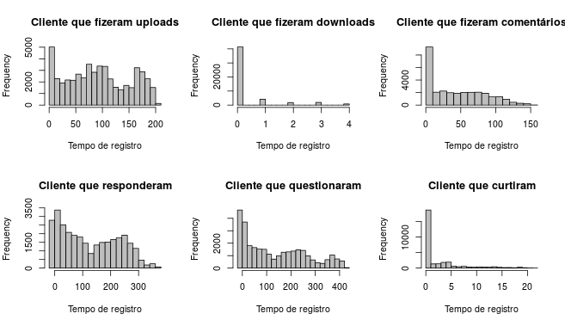
Características do usuário
Tempo do usuário na plataforma por tipo de atividade

Slide 7
Análise de agrupamento –
Maiores Produtores
Group.1 | qtd_down | qtd_ans | qtd_com | qtd_eval | qtd_upl | qtd_log | qtd_ques
1 | 0,73 | 0,01 | 0,00 | 0,02 | 0,02 | 0,00 | 0,00
2 | 5,64 | 0,00 | 0,00 | 0,00 | 0,00 | 0,18 | 0,00
3 | 18,67 | 0,00 | 0,00 | 0,00 | 0,00 | 0,33 | 0,00
4 | 9,88 | 0,00 | 0,00 | 0,13 | 0,00 | 0,13 | 0,00
5 | 1,78 | 0,00 | 0,00 | 0,07 | 0,00 | 0,46 | 0,00
6 | 3,44 | 0,02 | 0,02 | 0,00 | 0,00 | 0,10 | 0,00
7 | 0,43 | 0,00 | 0,00 | 0,00 | 0,00 | 1,07 | 0,00
8 | 39,00 | 0,00 | 0,00 | 0,00 | 0,00 | 0,00 | 0,00

Slide 8
Análise de agrupamento –
Maiores Produtores
Group.1 | isSuldeste | isSul | isNorte | isNordeste | isCentro
1 | 0,57 | 0,13 | 0,05 | 0,18 | 0,08
2 | 0,64 | 0,00 | 0,09 | 0,18 | 0,09
3 | 0,50 | 0,17 | 0,00 | 0,17 | 0,17
4 | 0,38 | 0,13 | 0,13 | 0,25 | 0,13
5 | 0,63 | 0,13 | 0,00 | 0,17 | 0,07
6 | 0,44 | 0,17 | 0,02 | 0,24 | 0,12
7 | 0,21 | 0,21 | 0,00 | 0,50 | 0,07
8 | 0,00 | 0,00 | 0,00 | 1,00 | 0,00

Slide 9
Análise de agrupamento –
Perfis que mais perguntam
Group.1 | QuestionEvaluationTotal | QuestionAnswersCount | sexo | mobile
1 | 0,163 | 0,042 | 1,000 | 0,450
2 | -1,190 | 0,302 | 0,154 | 0,327
3 | 2,500 | 239,000 | 0,000 | 0,000
4 | 0,463 | 2,647 | 0,123 | 0,348
5 | 15,692 | 46,923 | 0,462 | 0,308
6 | 3,041 | 1,105 | 0,212 | 0,316
7 | 1,808 | 6,350 | 0,219 | 0,400
8 | 13,509 | 5,257 | 0,241 | 0,296
9 | 0,358 | 1,377 | 1,000 | 0,435
10 | 0,150 | 0,020 | 0,000 | 0,324
11 | 0,370 | 1,012 | 0,000 | 0,305
12 | 2,940 | 16,441 | 0,184 | 0,272

Slide 10
Recomendações / Sugestões
  Criar tags para os arquivos.
  Controlar número de downloads por acesso.
  2 registrado como mobile.

